Slide 1
脊髓疾病 Disease of Spinal Cord
南方医院神经内科
陈金玉
2021年2月

Slide 2
01
脊髓的解剖
02
脊髓病变的临床特点
03
急性脊髓炎的临床表现及诊治
04
脊髓压迫症的临床表现及诊治
05
脊髓亚急性联合变性的临床表现及诊治
06
脊髓空洞症的的临床表现及诊治

Slide 3
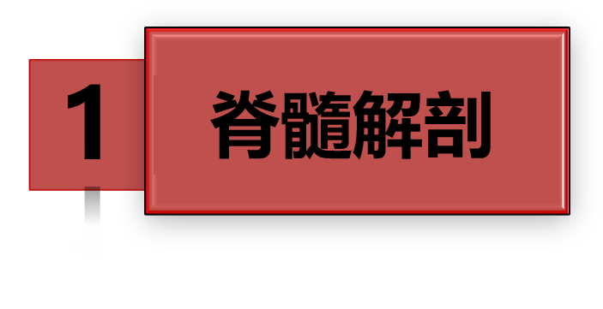

Slide 4
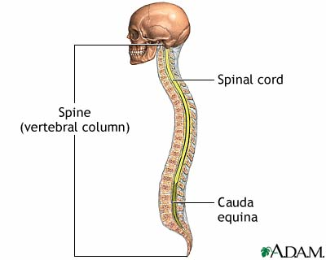
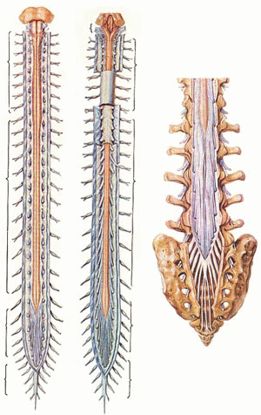
脊髓解剖
脊髓呈微扁圆柱体，位于椎管内，为脑干向下延伸部位，起于枕骨大孔，终于圆锥。
Notes:
确切病因尚不清楚。这是一种复杂的、多因素的疾病，是遗传和环境因素相互作用的结果。在参与MS发病的免疫细胞类型中，CD4+T细胞，特别是辅助性T细胞(Th)1和Th17细胞，以及

Slide 5
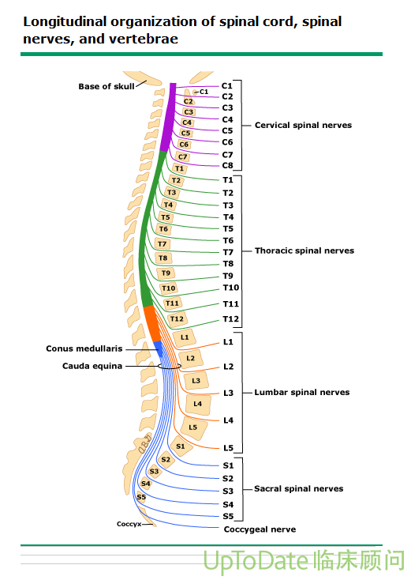
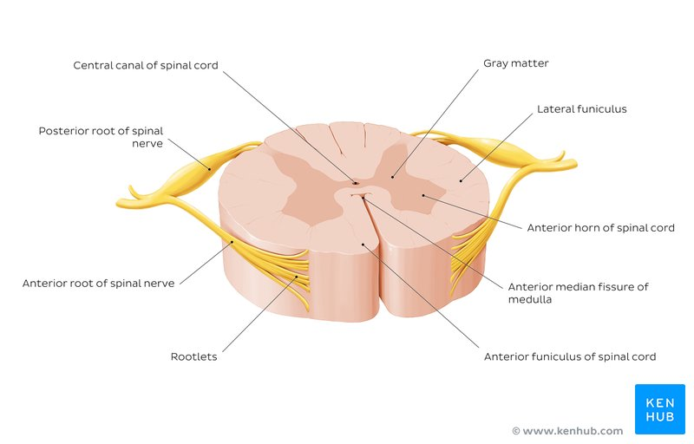
外部结构
C1与延髓相连，L1下缘形成脊髓圆锥
31节段（发出31对脊神经）：
颈（C）8、胸（T）12、
腰（L）5、骶（S）5、尾（Co）1
颈膨大：（C5-T2) 支配上肢
腰膨大：（L1-S2) 支配下肢
脊髓圆锥： S3-5
马尾：L2-尾节10对神经根组成

Slide 6
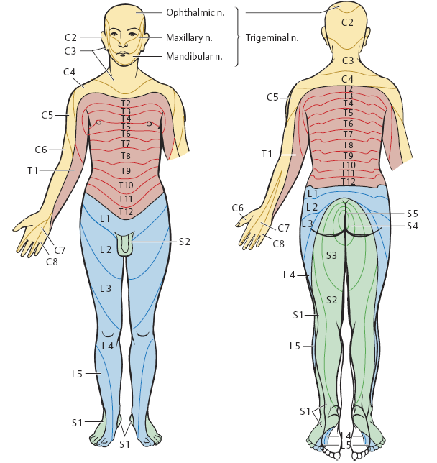
乳 头-----T4
剑 突-----T6
肋 缘-----T8
脐 -----T10
腹股沟-T12- L1
Notes:
胸部皮节的节段性分布最明显
一个神经根对应 一个皮节，一个皮节由2-3个神 经后根重叠支配

Slide 7
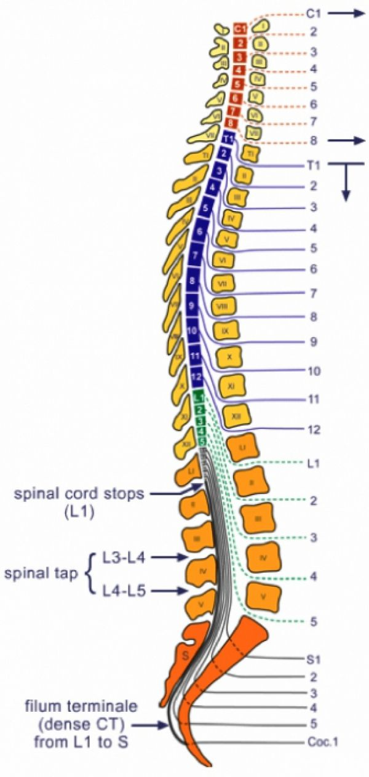
外部结构
脊柱节段=脊髓节段-n
上颈髓（C1-4） 平颈椎 n=0
下颈髓（C5-8) 高1节段 n=1
上胸髓（T1-8） 高2节段 n=2
下胸髓 (T9-12) 高3节段 n=3
腰髓位于T10-12胸椎处
骶髓位于T12-L1腰椎处

Slide 8
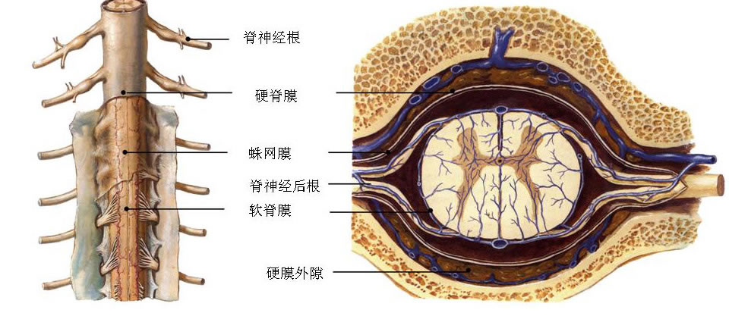
外部结构
脊髓的3层结缔组织被膜
外——硬脊膜
内——软脊膜
间——蛛网膜

Slide 9
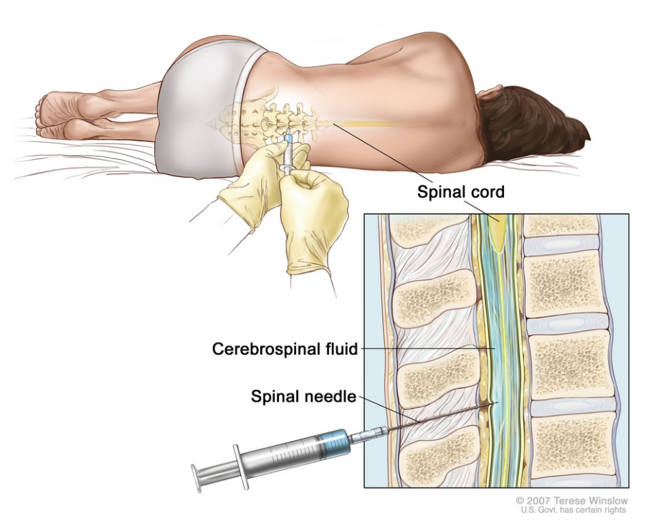
腰椎穿刺术 选择3、4腰椎间隙或4、5腰椎间隙，避免损伤脊髓。

Slide 10
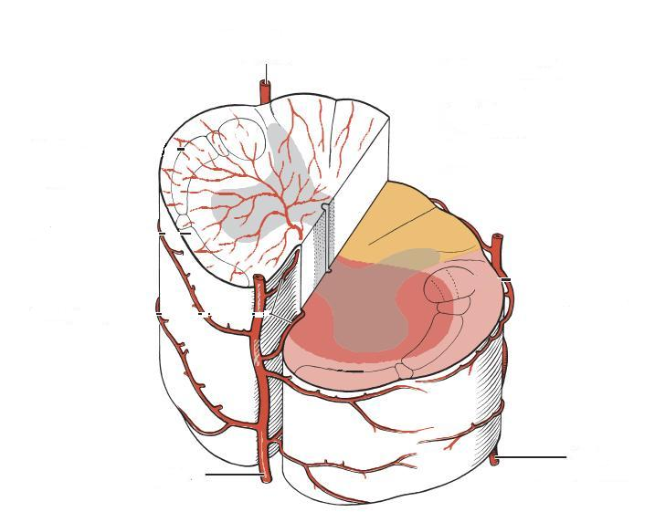
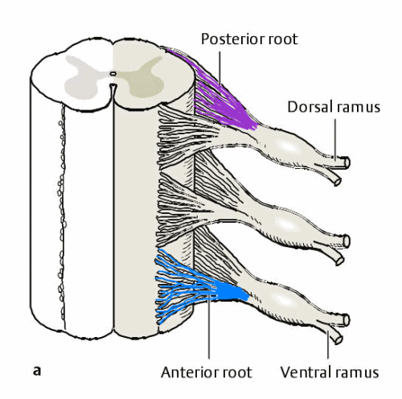
外部结构
脊髓表面的沟裂：前正中裂、后正中沟、前外侧沟、后外侧沟
前正中裂内经过脊髓前动脉
后外侧沟内有后根纤维进入
前外侧沟有脊神经前根离开

Slide 11
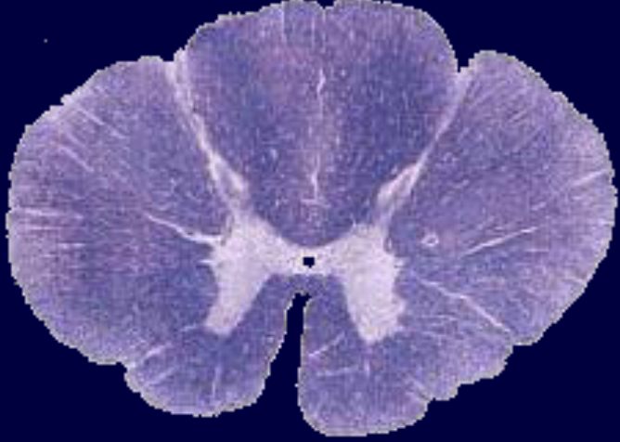
内部结构
脊髓横断面由由灰质和白质组成
灰质：神经细胞核团+部分胶质细胞
白质：上下行传导束+大量胶质细胞
中央管

Slide 12
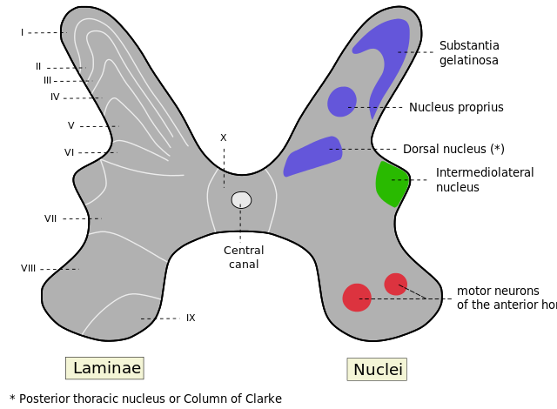
内部结构
后角
灰质后联合
脊髓灰质
前角
后角
C8~L2和S2~S4的侧角
灰质前联合
灰质后联合
侧角
前角
灰质前联合

Slide 13
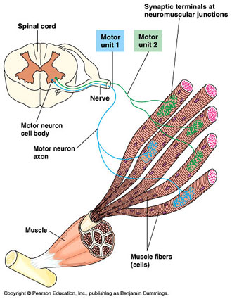
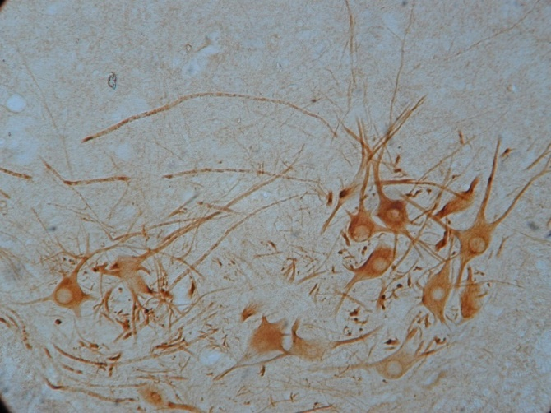
内部结构
后角
灰质后联合
含运动神经细胞，属下运动神经元，主要参与躯干和四肢的运动支配
侧角
前角
前角
灰质前联合

Slide 14
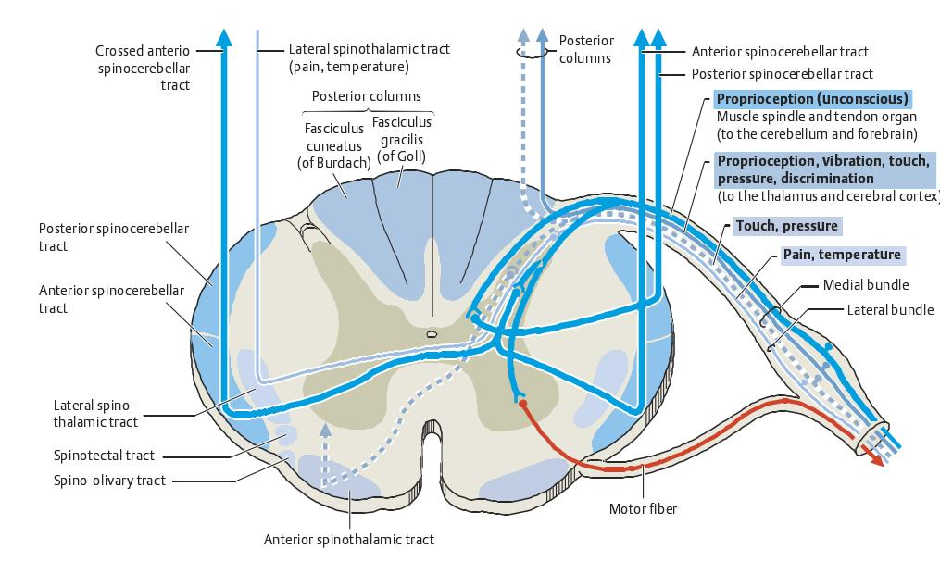
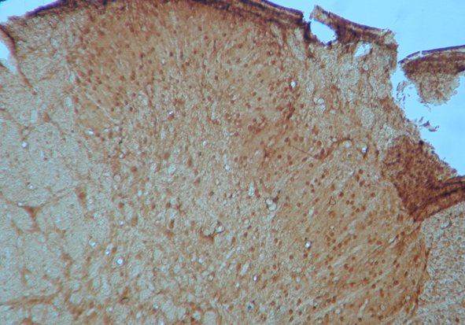
内部结构
后角
后角
灰质后联合
含传递痛温觉和部分触觉的Ⅱ级感觉神经元，参与感觉信息的中转
侧角
前角
前角
灰质前联合

Slide 15
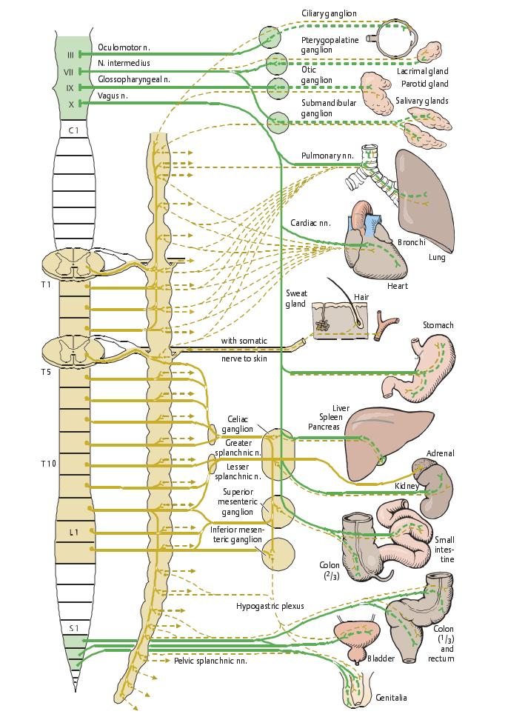
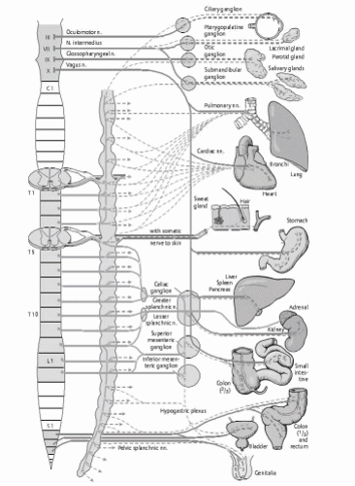
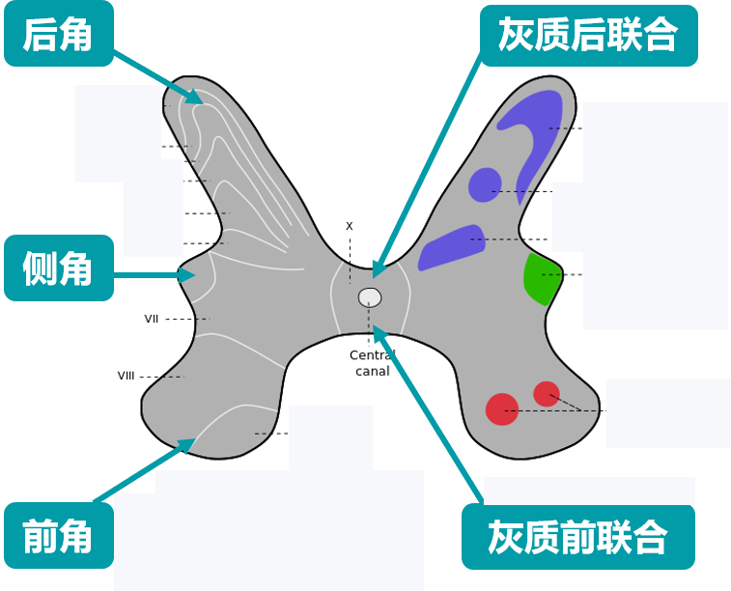
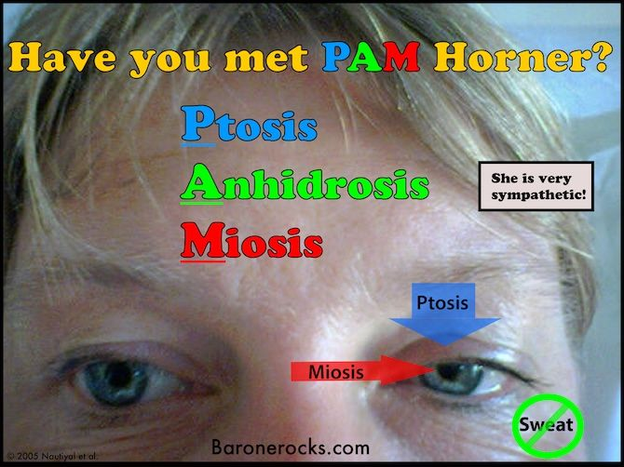
内部结构
C8~L2侧角是脊髓交感神经中枢，支配血管、内脏及腺体的活动
侧角
S2~S4侧角是脊髓副交感神经中枢，支配膀胱、直肠和性腺

Slide 16
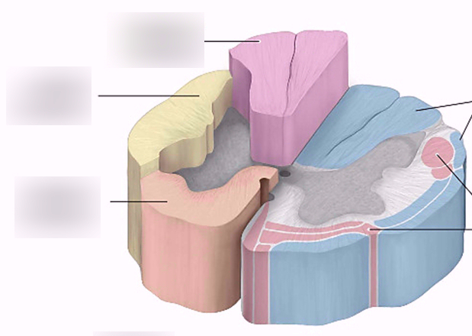
内部结构
脊髓白质（按部位分类）
后索
侧索
前索

Slide 17
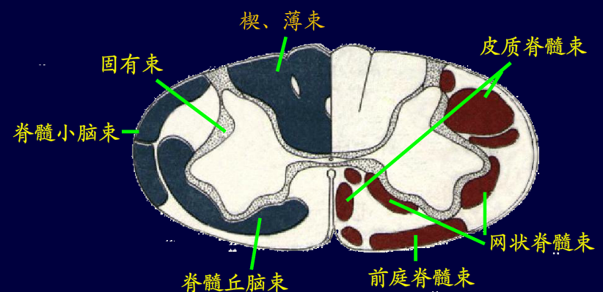
内部结构
脊髓白质（按功能分类）
上行束（感觉传导束）： 脊髓丘脑束、薄束、楔束、脊髓小脑束
下行束（运动传导束）：皮质脊髓束、红核脊髓束、前庭脊髓束、 顶盖脊髓束、网状脊髓束

Slide 18
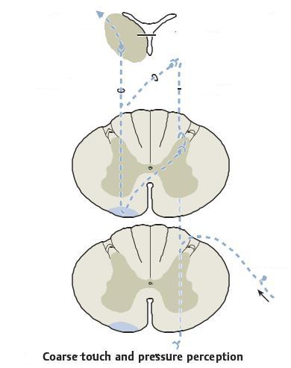
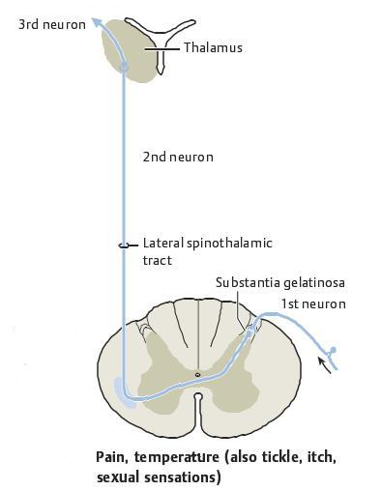
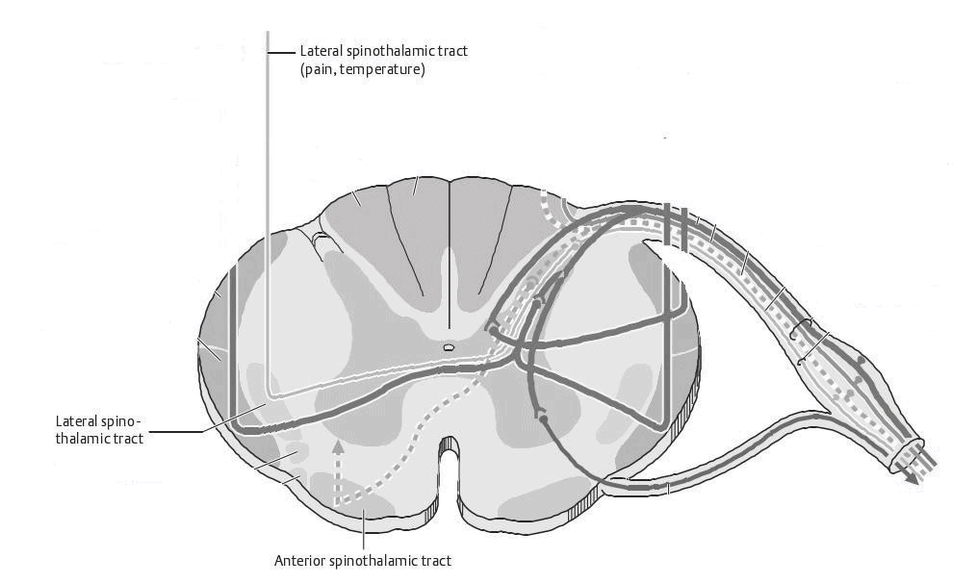
内部结构
上行束：脊髓丘脑束
分为侧束和前束，分别走行于外侧索的前部和前索
功能：将后根信息向上传至丘脑腹后外侧核（侧束传导痛温觉，前束传导触压觉）
脊髓丘脑前束
脊髓丘脑侧束

Slide 19
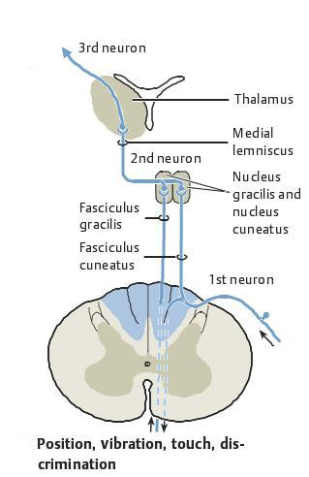
内部结构
上行束：薄束（T4以下）
楔束（T4以上）
走行在后索
功能：传导同侧（肌肉、关节）
深感觉、识别性触觉

Slide 20
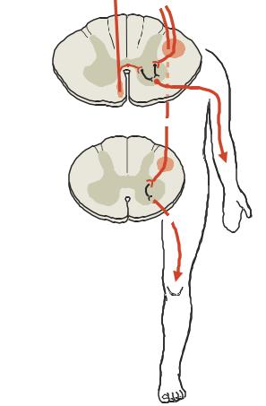
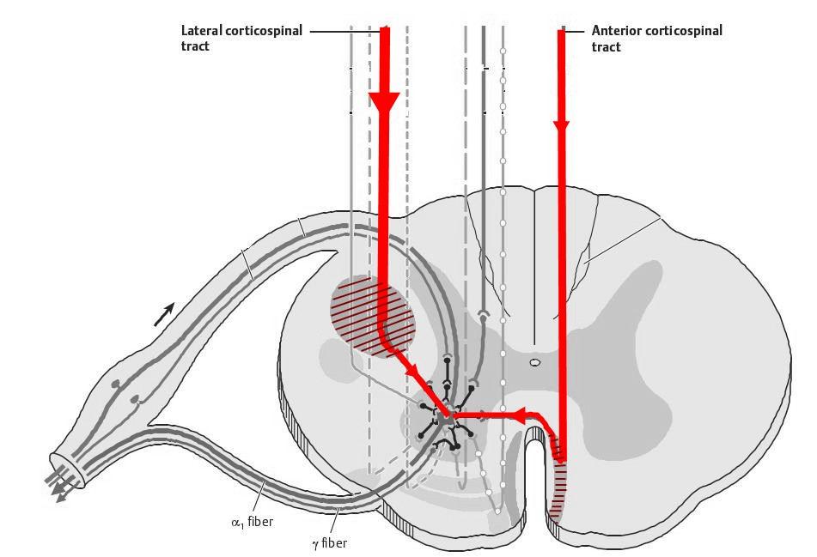
内部结构
下行束：皮质脊髓束
分皮质脊髓侧束和前束，分别走行于脊髓侧索和前索；
止于同侧前角细胞，支配肌肉随意运动
前束
侧束
皮质脊髓侧束
皮质脊髓前束

Slide 21
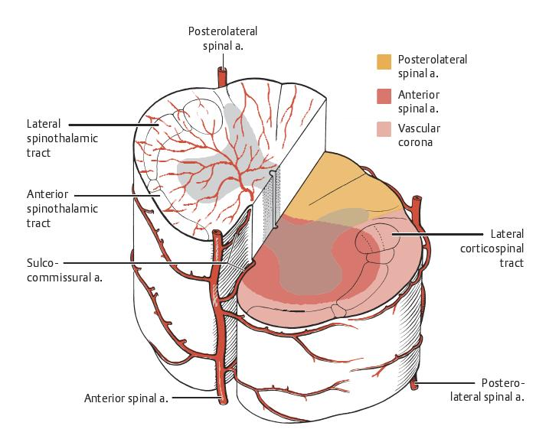
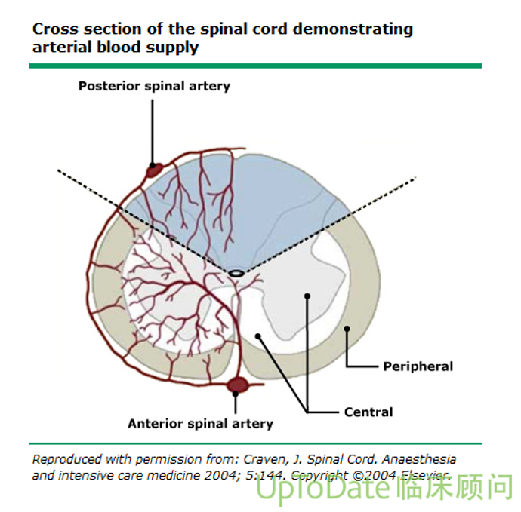
脊髓血液供应
动脉
脊髓前动脉（1）：前2/3
脊髓后动脉（2）：后1/3
根动脉

Slide 22
脊髓血液供应
静脉
脊髓前静脉、脊髓后静脉
椎静脉丛压力低、无静脉瓣，
血流方向常随胸、腹腔压力变化而改变
临床意义： 常为感染、恶性肿瘤转移途径

Slide 23
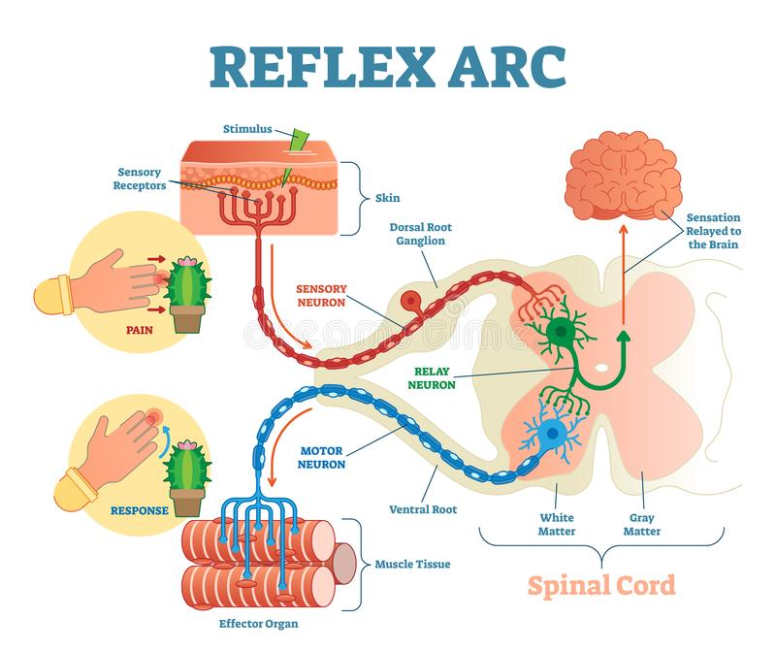
脊髓反射
许多肌肉、腺体和内脏反射初级中枢均在脊髓，脊髓分析传入冲动，通过联络神经元完成节段间与高级中枢的联系，支配骨骼肌、腺体反射活动
屈曲反射
肢体受到伤害性刺激时屈曲快速收缩以逃避这种刺激，是一种防御反射
腱反射—突然牵伸骨骼肌时引起肌肉快速收缩
牵张反射
骨骼肌被牵引时引起骨骼肌收缩和肌张力增高
姿势反射—持续牵伸骨骼肌时肌张力增高以保持姿势
Notes:
人类血液中的MAIT细胞被定义为TCRVCD7.2+α+CD161hi表达的T细胞。大多数MAIT细胞为CD8+，表达效应/记忆表型CD45RO+CD62LloCCR7−(未描绘)。它们在稳定状态下表达几种趋化因子受体和白细胞介素受体。它们配备了细胞毒性共受体NKG2D，并显示胞浆内含有颗粒溶素、颗粒酶B和穿孔素的颗粒。CD16 1、IL-18Rα或CD2 6的高水平表达通常足以识别人血中CD8+亚群中的MAIT细胞。小鼠MAIT细胞的表型明显更加多样化，并且依赖于所检查的组织。大多数是cd4-−-cd8−(双阴性)，表现为效应/记忆表型，白细胞介素和趋化因子受体IL-7Rα、IL-18Rα和CXCR6。

Slide 24
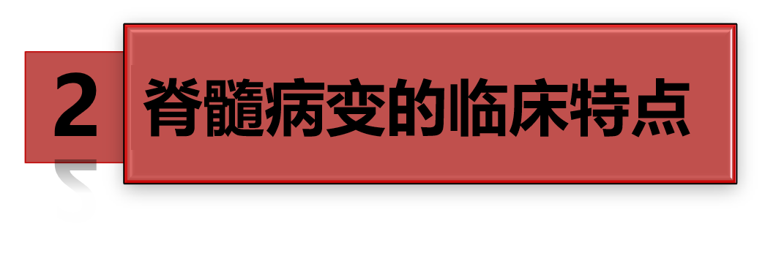

Slide 25
脊髓病变三主征
运动障碍：肌肉无力，腱反射亢进，病理症阳性
感觉障碍：束性、节段性、分离性等感觉异常
自主神经功能障碍：皮肤干燥、无汗、指甲松脆、大小便异常等
Notes:
MAIT细胞被来自细菌和酵母的MR1配体激活，能够产生维生素B2(核黄素)代谢物。
MAIT细胞通过其表面表达的不变T细胞受体(ITCR)分子感知病原体。iTCR分子识别与主要组织相容性复合体(MHC)I类相关分子限制性MAIT(MR1)结合的病原体的维生素B2代谢产物。
识别后，MAIT细胞杀死受感染的上皮细胞。抗原提呈细胞激活MAIT细胞可诱导干扰素γ(IFN-c)、肿瘤坏死因子α(TNF-α)或白细胞介素-17(IL-17)的产生，进而改善适应性和免疫反应。

Slide 26
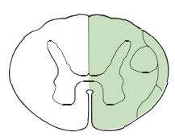
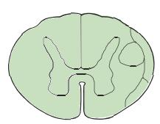
脊髓病变的临床特点
不完全性脊髓损害
脊髓半切综合征
脊髓病变平面以下同侧肢体瘫痪和深感觉、精细触压觉及血管舒缩功能障碍，对侧痛温觉障碍
脊髓横贯性损害
脊髓休克
损伤平面以下弛缓性瘫，肌张力低，腱反射减弱或消失，无病理征。一般持续2~4周
Notes:
MAIT细胞被来自细菌和酵母的MR1配体激活，能够产生维生素B2(核黄素)代谢物。
MAIT细胞通过其表面表达的不变T细胞受体(ITCR)分子感知病原体。iTCR分子识别与主要组织相容性复合体(MHC)I类相关分子限制性MAIT(MR1)结合的病原体的维生素B2代谢产物。
识别后，MAIT细胞杀死受感染的上皮细胞。抗原提呈细胞激活MAIT细胞可诱导干扰素γ(IFN-c)、肿瘤坏死因子α(TNF-α)或白细胞介素-17(IL-17)的产生，进而改善适应性和免疫反应。

Slide 27
脊髓休克
脊髓休克（spinal shock）：脊髓被完全切断，脊髓与高级中枢的联系中断，失去了高级中枢对脊髓的调节，出现病变水平以下的脊髓反射活动完全消失。持续3-4周。
原因：脊髓突然失去高级中枢的调节
后期 （高反射期stage of heightened reflex activity）
肌张力增高、腱反射亢进、病理征（+）、 反射性排尿
Notes:
MAIT细胞被来自细菌和酵母的MR1配体激活，能够产生维生素B2(核黄素)代谢物。
MAIT细胞通过其表面表达的不变T细胞受体(ITCR)分子感知病原体。iTCR分子识别与主要组织相容性复合体(MHC)I类相关分子限制性MAIT(MR1)结合的病原体的维生素B2代谢产物。
识别后，MAIT细胞杀死受感染的上皮细胞。抗原提呈细胞激活MAIT细胞可诱导干扰素γ(IFN-c)、肿瘤坏死因子α(TNF-α)或白细胞介素-17(IL-17)的产生，进而改善适应性和免疫反应。

Slide 28
脊髓横贯性损害
高颈段
C5-T2损害
平面下各种感觉缺失
双上肢下运动神经元瘫痪
双下肢上运动神经元瘫痪
C8-T1损害
Horner征
C1-4损害
平面下各种感觉缺失
四肢上运动神经元瘫痪
括约肌障碍
C3-5损害
膈神经麻痹、呼吸困难
后索损害
Lhermitte征：屈颈时触电样刺痛沿着脊柱向下放射至躯干和下肢
损害平面以下各种感觉缺失，双上肢正常
双下肢上运动神经元瘫痪
尿便障碍
胸部体表：T4-乳头 T6-剑突 T8-肋缘 T10-脐 T12-腹股沟
Beevor征：T10病变所致，表现为仰卧抬头脐孔上移
腹壁反射：上T7-8，中T9-10，下T11-12
颈膨大
双下肢、会阴部各种感觉缺失
双下肢下运动神经元瘫痪
尿便障碍
T2-4 膝腱反射消失
S1-2 跟腱反射消失
胸髓
腰膨大
Notes:
MAIT细胞在免疫紊乱中的作用在很大程度上是未知的，MAIT细胞似乎参与了各种类型的疾病，但它们在每种病理中的作用目前尚不清楚。有研究小组描述了它们对MS的动物模型实验性自身免疫性脊髓炎(EAE)的保护作用，以及它们在关节炎模型中的促炎作用。

Slide 29
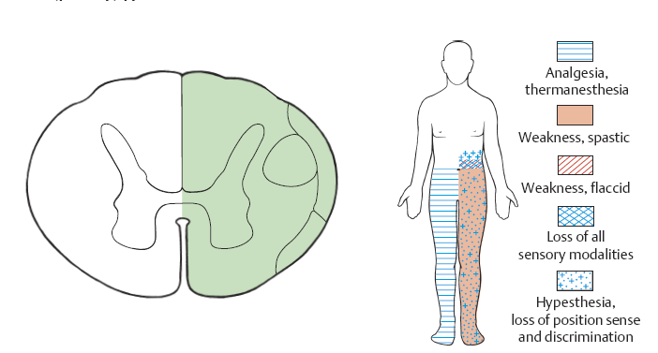
脊髓半切综合征
Notes:
MAIT细胞在免疫紊乱中的作用在很大程度上是未知的，MAIT细胞似乎参与了各种类型的疾病，但它们在每种病理中的作用目前尚不清楚。有研究小组描述了它们对MS的动物模型实验性自身免疫性脊髓炎(EAE)的保护作用，以及它们在关节炎模型中的促炎作用。

Slide 30
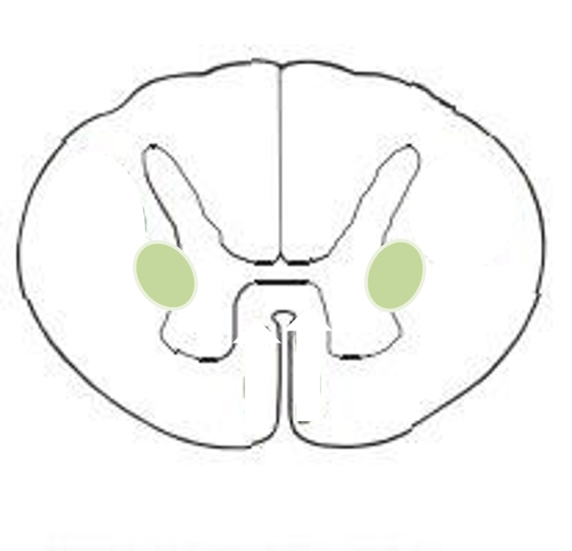
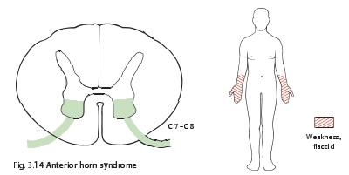
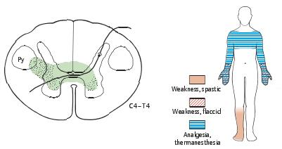
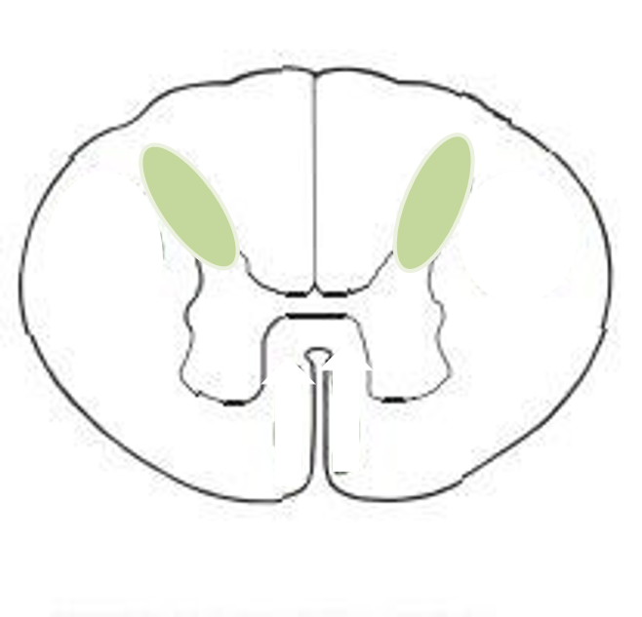
脊髓不完全损害
前角
脊髓的定位定性诊断
后角
中央管周围及灰质前联合
C8-L2交感：血管舒缩障碍、泌
汗障碍、营养障碍
C8-T1可见Horner征
S2-4副交感：膀胱直肠、性功能
同侧节段性分离性感觉障碍（痛温觉减退、深感觉正常）
同侧下运动神经元瘫痪 （急性脊髓灰质炎、 进行性脊肌萎缩症）
痛觉、温度觉缺失，触觉存在（脊髓空洞症、髓内肿瘤）
侧角
Notes:
人粘膜相关不变T细胞(MAIT)的激活机制。MAIT细胞被来自微生物和药物的MR1配体激活。人MAIT细胞表达多种趋化因子和细胞因子受体以及归巢受体，如高水平的IL-18Rα，IL-12R，IFNR。包括IL-12、IL-18和干扰素α在内的细胞因子也通过抗原不依赖的机制激活MAIT细胞。被激活的MAIT细胞上调极晚期抗原-4(VLA-4)，分泌颗粒酶B和穿孔素、Th1/Th17细胞因子和低水平的IL-10。
IL-7、IL-12、IL-18和IFN-γ等细胞因子也可通过抗原非依赖性机制直接激活MAIT细胞。

Slide 31
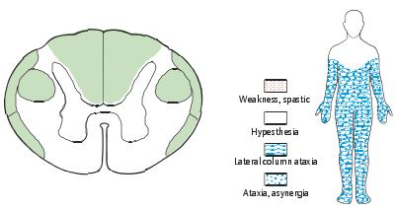
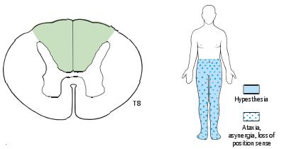
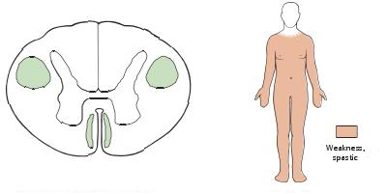
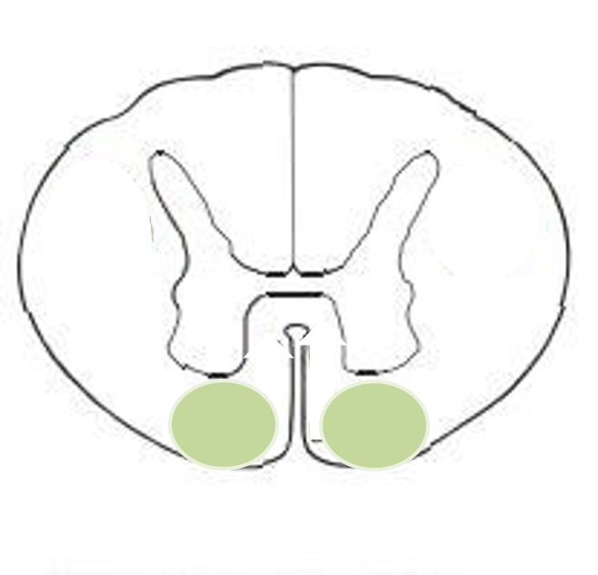
脊髓的定位定性诊断
脊髓不完全损害
后索
前索
侧索
病灶对侧水平以下粗触觉障碍
深感觉障碍、感觉性共济失调（脊髓结核）
选择性损害脊髓内个别传导束为特点
同侧肢体上运动神经元瘫痪
脊髓束性损害
Notes:
人粘膜相关不变T细胞(MAIT)的激活机制。MAIT细胞被来自微生物和药物的MR1配体激活。人MAIT细胞表达多种趋化因子和细胞因子受体以及归巢受体，如高水平的IL-18Rα，IL-12R，IFNR。包括IL-12、IL-18和干扰素α在内的细胞因子也通过抗原不依赖的机制激活MAIT细胞。被激活的MAIT细胞上调极晚期抗原-4(VLA-4)，分泌颗粒酶B和穿孔素、Th1/Th17细胞因子和低水平的IL-10。
IL-7、IL-12、IL-18和IFN-γ等细胞因子也可通过抗原非依赖性机制直接激活MAIT细胞。

Slide 33
各种感染后引起自身免疫反应所致的急性横贯性脊髓炎性病变。
以肢体瘫痪、感觉障碍、尿便障碍为特征（急、瘫、麻、尿）
定义
病因
未明，可能由于某些病毒感染所致，或感染后的一种机体自身免疫反应，有的发生于疫苗接种之后。
部分病人起病后，瘫痪和感觉障碍的水平均不断上升，最终甚至波及上颈髓而引起四肢瘫痪和呼吸肌麻痹，并可伴高热，危及病人生命安全，称为上升性脊髓炎。
炎症可累及脊髓的不同部位，但以上胸髓最多见。病变部位的脊髓肿胀、充血、变软，软脊膜充血、混浊，脊髓切面灰白质分界不清，可见点状出血。镜下见有软脊膜充血和炎性细胞浸润。严重者脊髓软化、坏死，后期可有脊髓萎缩和疤痕形成。
病理
临床表现

Slide 34
定义
青壮年多见
运动障碍：早期为脊髓休克，病变水平以下呈弛缓性瘫痪，肌张力降低，各种反射消失。通常持续2-3周。
感觉障碍：病变节段以下所有感觉丧失，在感觉缺失平面的上缘可有感觉过敏或束带感；
自主神经功能障碍：早期为尿潴留（充盈性尿失禁），恢复期为反射性神经源性膀胱（充溢性尿失禁）。自主神经反射异常。
病因
病前数天或1-2周可有发热、全身不适或上呼吸道感染等病史
病理
起病急，常先有背痛或胸腰部束带感，随后出现麻木、无力等症状，多于数小时至数天内症状发展至高峰，出现脊髓横贯性损害症状。
临床表现

Slide 35
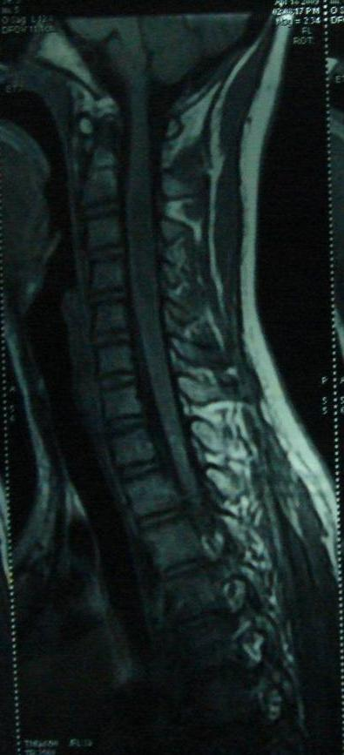
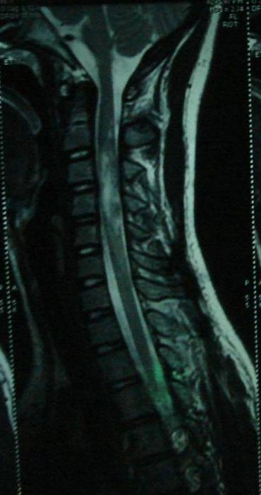
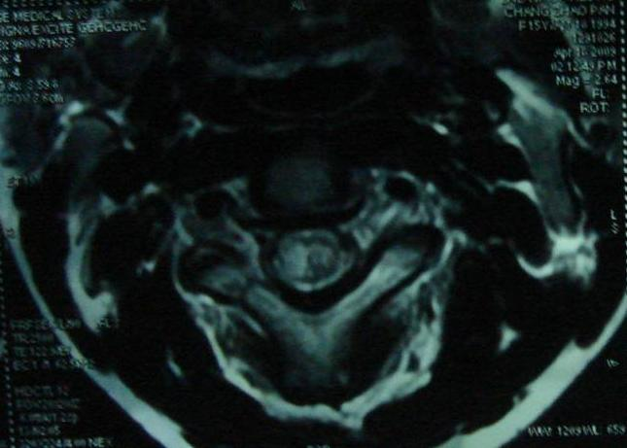
血常规：急性期周围血白细胞总数可稍增高。
实验室检查
其他：颈髓病变影响了交感神经下行纤维可出现Horner征。
MRI
临床表现
脑脊液：压力正常，除脊髓严重肿胀外，一般无椎管梗阻现象；细胞数、蛋白正常或轻度增高。
电生理：VEP正常，可作为与NMO/MS的鉴别诊断依据。
常见的并发症：肺部感染、褥疮、泌尿系感染

Slide 36
吉兰巴雷综合症： 呈弛缓性瘫痪，可有肢体远端套式感觉障碍，颅神经常受损，一般无大小便障碍，起病十天后脑脊液常有蛋白—细胞分离现象。
根据急性起病，病前的感染史，横贯性脊髓损害症状及影像学、脑脊液所见，不难诊断
诊断
脊髓压迫症：脊髓肿瘤一般发病慢，常有神经根性疼痛史，椎管有梗阻。硬脊膜外脓肿起病急，全身中毒症状较明显，棘突叩击痛。MRI有助鉴别。
鉴别诊断
视神经脊髓炎：急性或亚急性起病，兼有脊髓炎和视神经炎症状，如两者同时或先后相隔不久出现，易于诊断。常有复发缓解。

Slide 37
治疗
1.皮质类固醇激素：早期甲泼尼龙短期冲击疗法，0.5g-1g，VD，3-5d，后改为口服强的松60mg，1/日。病情缓解后逐渐减量 ；地塞米松10-20mg，1/日，7-14日一疗程。
维护呼吸机能
预防便秘
药物治疗
褥疮的防治
预防肢体挛缩畸形
2.大剂量免疫球蛋白：0.4g/Kg， 1/日，5d。
3.血浆置换治疗：血浆置换量40ml/Kg
4.营养神经治疗：有助于神经功能的恢复，常用的有Vit B1， Vit B12
尿潴留及泌尿道感染的防治
康复及防治并发症
早期康复训练助于功能恢复、改善预后

Slide 38
预后
取决于脊髓急性损害的程度及并发症情况
无严重并发症，多于3-6个月内基本恢复，生活自理
完全性截瘫6个月后肌电图仍为失神经改变、MRI示髓内广泛信号改变、病变累及节段多，提示预后不良
急性上升性脊髓炎和高颈段脊髓炎预后差，短期内可死于呼吸循环衰竭

Slide 39
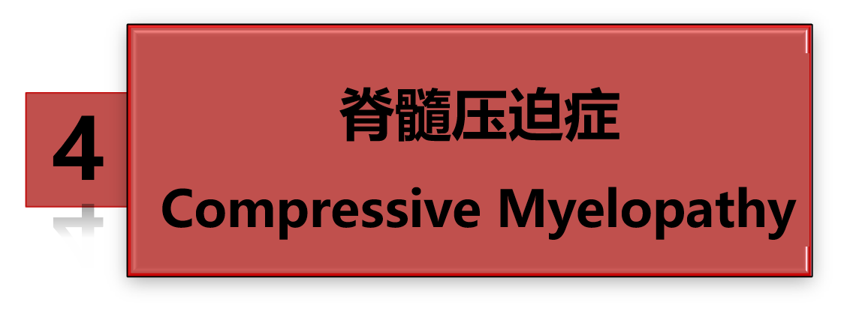

Slide 40
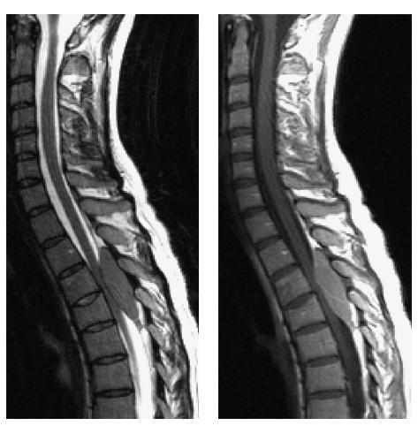
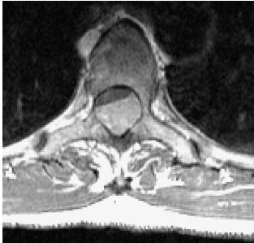
机械性压迫病变引起的脊髓及脊神经根机能缺陷统称为脊髓压迫症。病变进行性发展，最后导致不同程度的脊髓横贯性损害及椎管狭窄。
定义
病因
病理
临床表现

Slide 41
急性
起病急、进展迅速，常有脊髓休克
慢性
（根痛期）刺激期，部分受压，完全受压期
三期表现并非截然分开，常有重叠，界限不清
定义
1.肿瘤 常见 >1/3
髓外硬膜内：最常见，神经鞘膜瘤、脊膜瘤
髓内：神经胶质细胞瘤
硬膜外：转移瘤
脊柱恶性肿瘤沿椎周静脉丛侵犯
3.脊柱外伤
骨折、脱位、血肿
4.脊柱退行性变
椎间盘脱出、韧带钙化、肥厚
5.先天性疾病
颅底凹陷、血管畸形致血肿
急性：脊柱旁、硬膜外病变
慢性：髓内、硬膜下病变
2.炎症（蛛网膜粘连、压迫血管）
脊髓非特异炎症、结核性脑脊髓膜炎
严重椎管狭窄、椎管内注药、手术、麻醉
寄生虫、结核慢性肉芽肿、蛛网膜囊肿
化脓性：引起急性硬膜外、硬膜下脓肿
病因
机械压迫 急性压迫——代偿差
慢性压迫——代偿 血供障碍
浸润破坏 （髓内病变）
发病机制
硬膜外
髓外
硬膜内
髓内
临床表现

Slide 42
慢性脊髓压迫症
自主神经异常
括约肌障碍
髓内病变出现早
圆锥以上：尿潴留→尿失禁（无张力性神经源性膀
胱→反射性神经源性膀胱）、便秘
圆锥、马尾：尿便失禁
血管运动、泌汗障碍、皮肤干燥
慢性脊髓压迫症
感觉障碍
脊髓丘脑束损害：对侧低2-3节段痛温消失
髓外：自下至上
髓内：分离性障碍→自上而下→鞍区保留
后索：同侧以下深感觉障碍
晚期：横贯损害
慢性脊髓压迫症
神经根症状
髓外硬膜内肿瘤最常见首发症状
后根刺激：根痛，分布区自发疼痛，咳嗽、喷嚏、负重可加剧或减轻，严重束带感
后根破坏：节段性感觉障碍
前根刺激：肌束颤动
前根破坏：肌无力、肌萎缩
慢性脊髓压迫症
脊膜刺激症状
硬膜外病变引起
脊柱局部自发痛、叩击痛
活动受限：颈抵抗、直腿抬高试验（+）
慢性脊髓压迫症
反射异常
后根、前根、前角受累:病变节段腱反射减弱
锥体束受累：病变以下腱反射亢进、腹壁反射消失、病理征（+）
慢性脊髓压迫症
运动障碍
锥体束：病变以下同侧上运动神经元瘫痪
双侧锥体束：伸直样→屈曲样痉挛性瘫痪
脊髓前角、前根：迟缓性瘫痪、肌萎缩
急性脊髓压迫症
起病、进展迅速，数h至数d高峰
脊髓横贯性损害，脊髓休克：病变以下弛缓性瘫、各种感觉及反射消失，尿潴留
临床表现

Slide 43
临床特征
髓 内 髓 外
根性疼痛 少有，或有灼痛，定位模糊 多见，根性分布
感觉障碍 自上而下，上界不显 自下而上，上界明显
感觉分离，马鞍回避 无感觉分离
肌肉萎缩 多见，明显，肌束震颤 少见，马尾肿瘤下肢肌萎缩
锥体束征 晚，不明显 早，明显
皮肤营养 多见，明显 少见，不明显
括约肌障碍 较早（圆锥病变著） 晚期出现
不全半切 少见 常见
椎管梗阻 无或晚期出现 较早出现
CSF改变 少见 蛋白增高*
椎体改变 无或少见 多

Slide 44
辅助检查
脑脊液：
完全阻塞：阻塞水平以下压力很低
部分阻塞或未阻塞：压力正常甚至增高
压颈试验：可证实梗阻，但正常不能排除
不完全梗阻：
压颈上升快、解除下降较慢
压颈上升慢、下降更慢
脑脊液：
椎管严重梗阻：CSF蛋白-细胞分离
Froin征：蛋白含量>10g/L，CSF流出后自动凝结
注意：
梗阻下腰穿放CSF和压颈试验可使病灶移位致症状加重
怀疑硬膜外脓肿，切忌在脊柱压痛处腰穿
影像学检查：
CT及MRI：椎管内病变、性质、部位和边界
椎管造影：显示梗阻界面

Slide 45
髓内病变：C3-8神经胶质瘤
T1WI
T2WI

Slide 46
髓外硬膜下肿物
T1WI
T2WI

Slide 47
1.判断是否脊髓压迫症
2.判断脊髓受损的平面
3.髓内髓外病变的鉴别
诊断
胸髓(T3-T12)：双下肢上运动神经元瘫痪；病变以下感觉障碍和植物神经功能障碍；常伴有受损节段神经根痛或束带感。
腰膨大(L1-S2)：下肢下运动神经元或混合性麻痹；双下肢及会阴部感觉异常；尿便功能障碍，病变在L 1-2时膝腱反射减退，在L2-4时，跟腱反射减退，S 1-2时，有阳痿。
高位颈髓(C1-4)：四肢上运动神经元瘫痪；病变以下感觉障碍和植物神经功能障碍；枕颈部疼痛，强迫头位；上颈髓常有呼吸困难、发烧。
颈膨大(C5-T2)：为上肢根痛；上肢呈下运动神经元或混合性麻痹，下肢上运动神经元麻痹；病变以下感觉障碍和植物神经功能障碍；可有Horner综合征；上肢的腱反射变化有助于病变的定位诊断。
判断脊髓受损的平面
脊髓圆锥（S3-5及尾髓）：表现为马鞍区感觉异常，肛门反射消失、性功能障碍，真性尿失禁；无明显的肢体瘫痪
马尾（L2-尾节神经根）：根痛较明显，位于一侧下或会阴部；下肢可有下运动神经元瘫痪；尿便障碍不明显或出现的比较晚。

Slide 48
治疗原则
尽快去除病因
如需手术则及早进行
恶性肿瘤及转移瘤酌情手术、放疗、化疗
硬膜外脓肿：椎体切除清除脓肿、长期抗感染
脊髓出血：支持治疗
血管畸形：血管造影明确部位，外科或介入

Slide 49
治疗方案
急性脊髓压迫抓紧治疗时机6h内减压
硬膜外脓肿紧急手术、足量抗生素
脊柱结核根治术，同时抗结核治疗
瘫痪肢体积极康复
长期卧床预防并发症：感染、褥疮、肢体挛缩等

Slide 50
病因治疗
治疗
对症治疗
康复治疗

Slide 51
预后
髓外硬膜内肿瘤多良性，髓内肿瘤预后差
受压时间越短，脊髓功能损害越小
急性脊髓压迫预后较差
取决于压迫病因、病变性质、可能解除的程度

Slide 53
定义
由于维生素B12的摄入、吸收、结合、转运或代谢障碍，导致体内含量不足而引起的中枢和周围神经系统变性的疾病
各种原因导致的维生素B12缺乏
营养不足、体内需要增加
内因子缺乏（先天分泌不足、萎缩性胃炎、胃大部切除）
小肠疾病（吸收不良、克罗恩病）
药物（依地酸钙钠、新霉素）
叶酸缺乏
能由于某些病毒感染所致，或感染后的一种机体自身免疫反应，有的发生于疫苗接种之后。
病因
VitB12缺乏→核酸合成障碍→造血异常 →髓鞘代谢异常→进行性脱髓鞘
发病机制
临床表现

Slide 54
定义
神经系统
感觉障碍：对称性末梢性感觉障碍（针刺、麻木感）
深感觉障碍、感觉性共济失调
运动障碍：双下肢无力、肌张力高，步态不稳，步基增宽，双手动作笨拙，周围神经病变严重可见肌张力减低，但病理征（＋）
Lhermitte征：屈颈时由脊背向下肢放射的针刺感
括约肌功能障碍：晚期可出现
神经系统
精神症状：易激惹、抑郁、幻觉、精神混乱认知功能减退，痴呆
视神经萎缩、中心暗点，提示大脑白质与视神经广泛受累
一般特征
发病年龄：中年以上起病
性 别：无差异
起病情况：亚急性或慢性起病，缓慢进展
全身症状：贫血（苍白、倦怠、腹泻、舌炎）
病因
发病机制
临床表现

Slide 55
血液、骨髓涂片
巨细胞低色素性贫血，血网织红细胞减少
血清Vit.B12降低
辅助检查
脊髓及头颅MRI
病变部位条形、点片状病灶，T1低信号，T2高信号
胃液分析：内因子缺乏
注射组织胺后分析，发现抗组胺性胃酸缺乏
脑脊液检查
多正常，少数轻度蛋白增高

Slide 56
脊髓后索矢状位T2WI
脊髓后索横断位T2WI

Slide 57
中年以后起病
慢性病程，进行性加重
脊髓后索、锥体束、周围神经症状
血清Vit.B12缺乏，合并贫血
应用Vit.B12治疗后好转
诊断要点

Slide 58
多发性神经病
脊髓压迫症
多发性硬化
周围神经病
鉴别诊断

Slide 59
病因治疗
药物治疗
大剂量维生素B12
铁剂
叶酸
胃蛋白酶合剂或饭前稀盐酸
康复治疗
治疗方案

Slide 60
预后
起病3m内积极治疗可望康复治疗
充分治疗6-12m仍有症状，难以恢复
不经治疗会持续加重，甚至死亡
早期诊断及时治疗是改善预后关键

Slide 62
慢性进行性脊髓变性疾病
多位于颈髓
延髓空洞症
典型表现
节段性分离性感觉障碍
病变节段支配区肌萎缩
营养障碍
定义
多种致病因素
先天发育异常
脑脊液动力学异常
血液循环异常
病因
病理
外形：脊髓呈梭形膨大或萎缩变细
空洞形成、胶质增生
临床表现

Slide 63
定义
感觉障碍
节段性分离性感觉障碍，呈短上衣样分布
运动障碍
前角细胞：支配区肌无力、肌萎缩、肌束颤动
神经营养性障碍
皮肤营养障碍
神经源性膀胱和小便失禁（晚期）
夏科关节（本病特征）：关节磨损、萎缩、畸形，运动时有明显骨摩擦音而无疼痛感。
临床分型
Barnett分型
脊髓空洞伴第四脑室正中孔堵塞、中央管扩大
特发性脊髓空洞症
继发性脊髓空洞症
单纯性脊髓积水或伴脑积水
空洞累及延髓
三叉神经脊束核：面部痛温觉减退洋葱皮样分布，外侧向鼻唇部
面神经核：周围性面瘫
疑核：球麻痹
舌下神经核：伸舌偏向患侧，舌肌萎缩、纤颤
前庭小脑传导束：眩晕、恶心、眼球平衡障碍
发病年龄：20-30岁
男女性别比：3：1
隐匿起病，进展缓慢，病程数m至数十y
空洞大小、病变位置决定临床表现
病因
发病机制
临床表现

Slide 64
脑脊液
无特异性改变
影像学
X线
延迟脊髓CT扫描
MRI：确诊
辅助检查

Slide 65
脊髓矢状位T1WI
脊髓矢状位T2WI

Slide 66
诊断要点
青壮年，隐匿起病，进展缓慢
节段性分离性感觉障碍，肌无力、萎缩，关节营养障碍
MRI发现空洞确诊

Slide 67
脊髓肿瘤
脑干肿瘤
颈椎病
肌萎缩侧索硬化
鉴别诊断

Slide 68
对症治疗
营养神经
镇痛
防止外伤、烫伤
防止关节挛缩
手术治疗：枕大孔和上颈段椎管减压手术
放射治疗
治疗方案

Slide 69
谢 谢！
邮箱：chenjinyu0218@163.com

